Slide 1
Szkolny konkurs historyczno- plastyczny
Dzieła uczniów szkoły podstawowej nr 11, w zielonej górze

Slide 2
Justyna Żuk
Klasa 7d

Slide 3
Mikołaj raunke
Klasa 7c

Slide 4
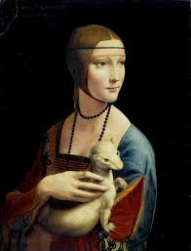
Liwia kasperczak
Klasa 4 c

Slide 5
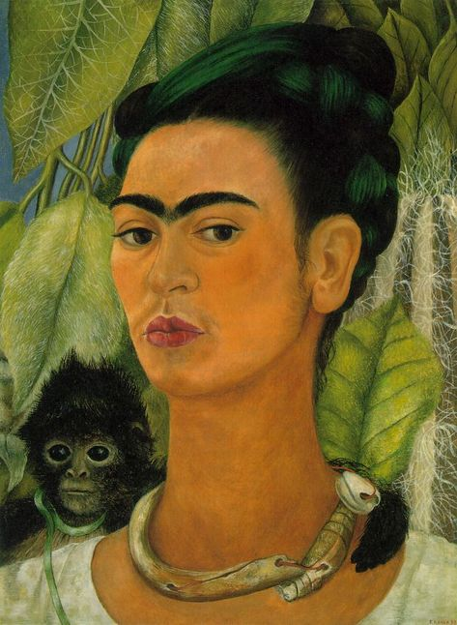
Pola krajewska
Klasa 7 b

Slide 6
Alicja jacek
Klasa 4 c

Slide 7
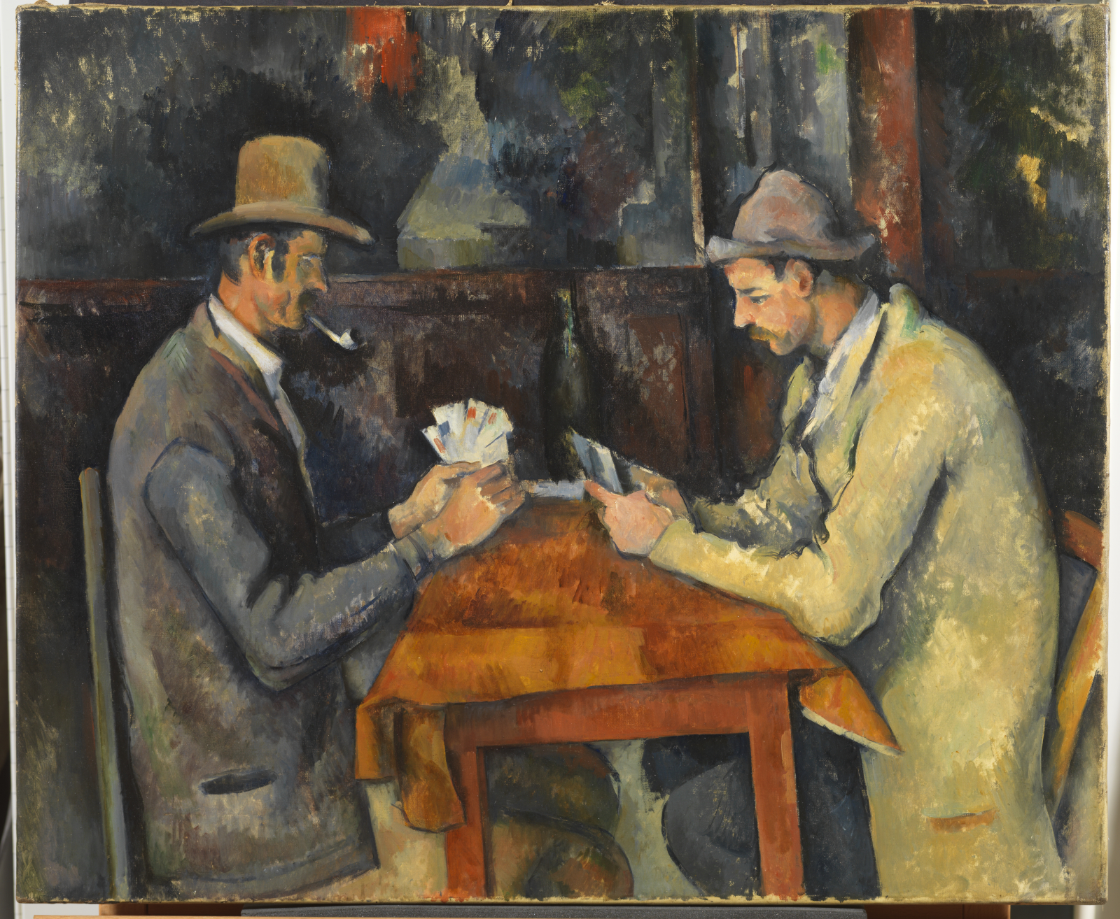
Tomasz czyżyk z bratem
Klasa 6 d

Slide 8
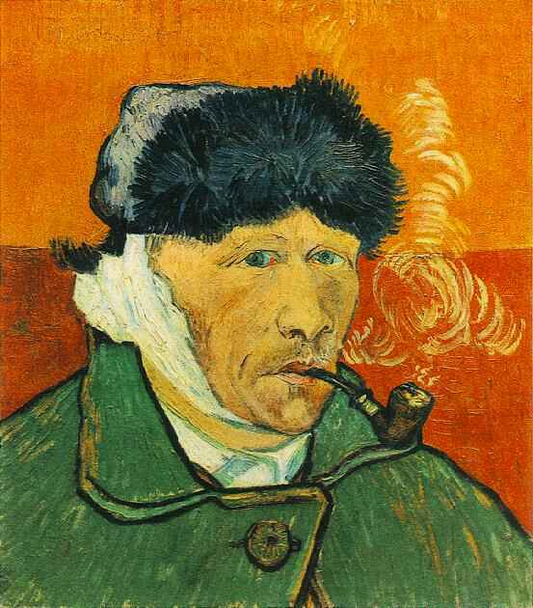
Michał żłobiński
Klasa 5 f

Slide 9
Wiktoria malinowska
Klasa 5 c

Slide 10
Mikołaj martyński
Klasa 5 g

Slide 11
Dziękujemy za uwagę!
Był to pierwszy taki konkurs w naszej szkole.
Niestety kwarantanna trochę pokrzyżowała nam szyki.
Wzięło w nim udział tylko 9 osób. (Brawo dla Was!!)
Poziom prac jest tak wysoki, że nie mogłyśmy się zdecydować, która lepsza.
A tak naprawdę wszystkie są genialne!
Gratulujemy uczestnikom!!!
Zapraszamy w przyszłym roku do kolejnej edycji konkursu!
Organizatorzy: Aleksandra Raubo, Anna Jagiełło

